Slide 1
オーナーシステム要件定義
2025/06/20

Slide 2
階層表
ログイン
実施場所カレンダー一覧
POPUP
実施場所カレンダー
POPUP
インフォメーション
ページタイトルに
プロフィール・プロフィール編集
以外は全てPOPUPがある
施設一覧
施設詳細
編集
施設登録
POPUP
施設登録(コピー)
実施場所一覧
実施場所詳細
編集
実施場所登録
利用予約登録
施設登録(コピー)
利用予約一覧
利用予約詳細
編集
再利用
設定 API連携企業一覧
API連携企業詳細
設定 ユーザー企業一覧
ユーザー詳細
編集
設定 プロフィール
編集
再利用
設定 サブアカウント一覧
サブアカウント詳細
編集
サブアカウント登録
権利設定
設定 CSV実行履歴

Slide 3
DB 相違表
オーナーシステム
楽市システム
楽市施設ID →施設ID(自動採番)
独自施設ID →オーナー独自施設ID
施設ID (自動採番) →オーナー施設ID
楽市実施場所ID →実施場所ID (自動採番)
独自実施場所ID →オーナー独自実施場所ID
実施場所ID (自動採番) →オーナー実施場所ID

Slide 4
楽市システム API連携
＜楽市システム側からの通常注文のAPI連携＞
＜オーダーシステム側からの通常注文のAPI連携＞
メール送信
（お客様）
案件レコード作成
・次回対応日登録→営業日換算＋１日 にて登録
・ユーザーメッセージ「処理済み」へ変更
・施設カレンダー「×」
・・備忘録へ記載​
→例）2025/04/03 12:00 オーナーシステムへ連携済み
案件レコード更新
対象メッセージ記載
備忘録へ記載
→例）2025/04/03 16:35 オーナーよりステータス変更あり
案件レコード更新
・対象メッセージ記載
・備忘録へ記載
→例）2025/04/03 16:35 オーナーよりステータス変更あり
楽市
申込
実施確定
楽市
申込
実施確定
実施確定の場合
API連携
メール送信
（CLM営業・rakuichi）
API連携
メール送信
（CLM営業・rakuichi）
実施確定の場合
メール送信
（CLM営業・rakuichi）
メール送信
（CLM営業・rakuichi）
API連携
予約受付
実施確定
申込情報＜下記除く連携＞
施設料金・販売値・備忘録・CCアドレス・宛名情報
API連携
オーナー
利用予約へ
レコード登録
施設カレンダー
対象日を△へ
施設カレンダー
対象日を〇へ
オーナー
メール送信
（オーナー施設担当者・選択していた場合メインアカウント）
予約受付
実施確定
利用予約へレコード登録
・施設カレンダーの対象日を「△」へ変更
メール送信
（オーナー施設担当者・選択していた場合メインアカウント）
施設カレンダー対象日を変更 →「〇」へ
メール送信
（お客様）
申込は実施確定の場合と同じ
案件レコード更新
対象メッセージ記載
カレンダー連携
備忘録へ記載
→例）2025/04/03 16:35 オーナーよりステータス変更あり
メール送信
（お客様）
案件レコード更新
対象メッセージ記載
カレンダー連携
備忘録へ記載
→例）2025/04/03 16:35 オーナーよりステータス変更あり
申込は実施確定の場合と同じ
メール送信
（お客様）
楽市
不可確定
楽市
不可確定
実施不可の場合
メール送信
（CLM営業・rakuichi）
API連携
メール送信
（CLM営業・rakuichi）
実施不可の場合
API連携
オーナー
不可確定
施設カレンダー対象日を変更
→「×」「-」へ
オーナー
不可確定
施設カレンダー対象日を変更
→「×」「-」へ

Slide 5
楽市システム API連携
＜ API連携企業からの注文のAPI連携＞
＜ API連携企業CLM支払い対応からの注文のAPI連携＞
案件レコード作成(自動)
・次回対応日登録→営業日換算＋１日 にて登録
・施設カレンダー「×」・API連携企業情報登録
・備忘録へ記載→例）2025/04/03 16:35 オーナーより申込あり
案件レコード更新(自動)
→例）2025/04/03 16:35 オーナーよりステータス変更あり
案件レコード作成(自動)
・次回対応日登録→営業日換算＋1日にて登録
・施設カレンダー「×」
・API連携企業情報登録
・備忘録へ記載
→例）2025/04/03 16:35 オーナーより
申込あり
楽市
申込
実施確定
API企業で「施設料」登録された場合のみ顧客情報をAPI連携企業情報に置き換えて通信
楽楽販売
案件レコード更新(自動)
→例）2025/04/03 16:35 オーナーよりステータス変更あり
実施確定の場合
メール送信
（CLM営業・rakuichi）
メール送信
（CLM営業・rakuichi）
API連携
API連携
API連携
申込
楽楽販売計上
楽市
実施確定
オーナー
予約受付
実施確定
メール送信
（施設担当者・選択していた場合メインアカウント）
実施確定の場合
メール送信
（CLM営業・rakuichi）
メール送信
（CLM営業・rakuichi）
API連携
API連携
API連携
API連携
オーナー
予約受付
実施確定
API連携企業
予約受付
実施確定
メール送信
（施設担当者・選択していた場合メインアカウント）
メール送信
（お客様）
API連携
API連携
案件レコード更新(自動)
・対象メッセージ記載・備忘録へ記載
→例）2025/04/03 16:35 オーナーよりステータス変更あり
・施設カレンダー連携
API連携企業
予約受付
実施確定
申込は実施確定の場合と同じ
不可確定
メール送信
（お客様）
楽市
実施不可の場合
API連携
メール送信
（CLM営業・rakuichi）
オーナー
不可確定
実施不可の場合
＜ API連携企業からの注文のAPI連携＞と同じ
・施設カレンダー対象日を変更 →「×」「-」へ
メール送信
（API連携企業 担当者）
API連携
API連携企業
不可確定
メール送信
（お客様）

Slide 6
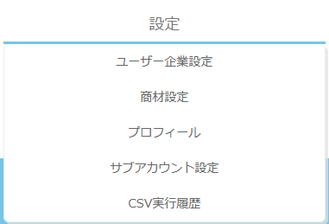
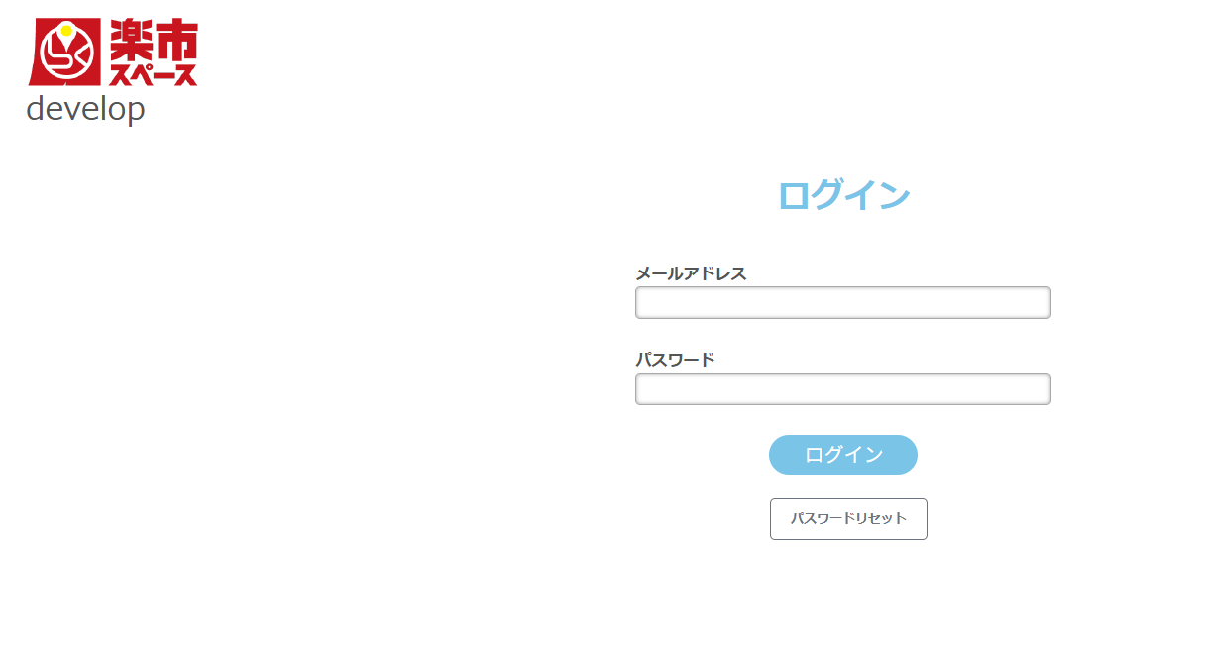
TOP画面
メニュー
全ページ共通
削除
全ページ共通
URL 下記へ変更 https://columbusman.co.jp/company/
「API連携企業」を追加

Slide 7
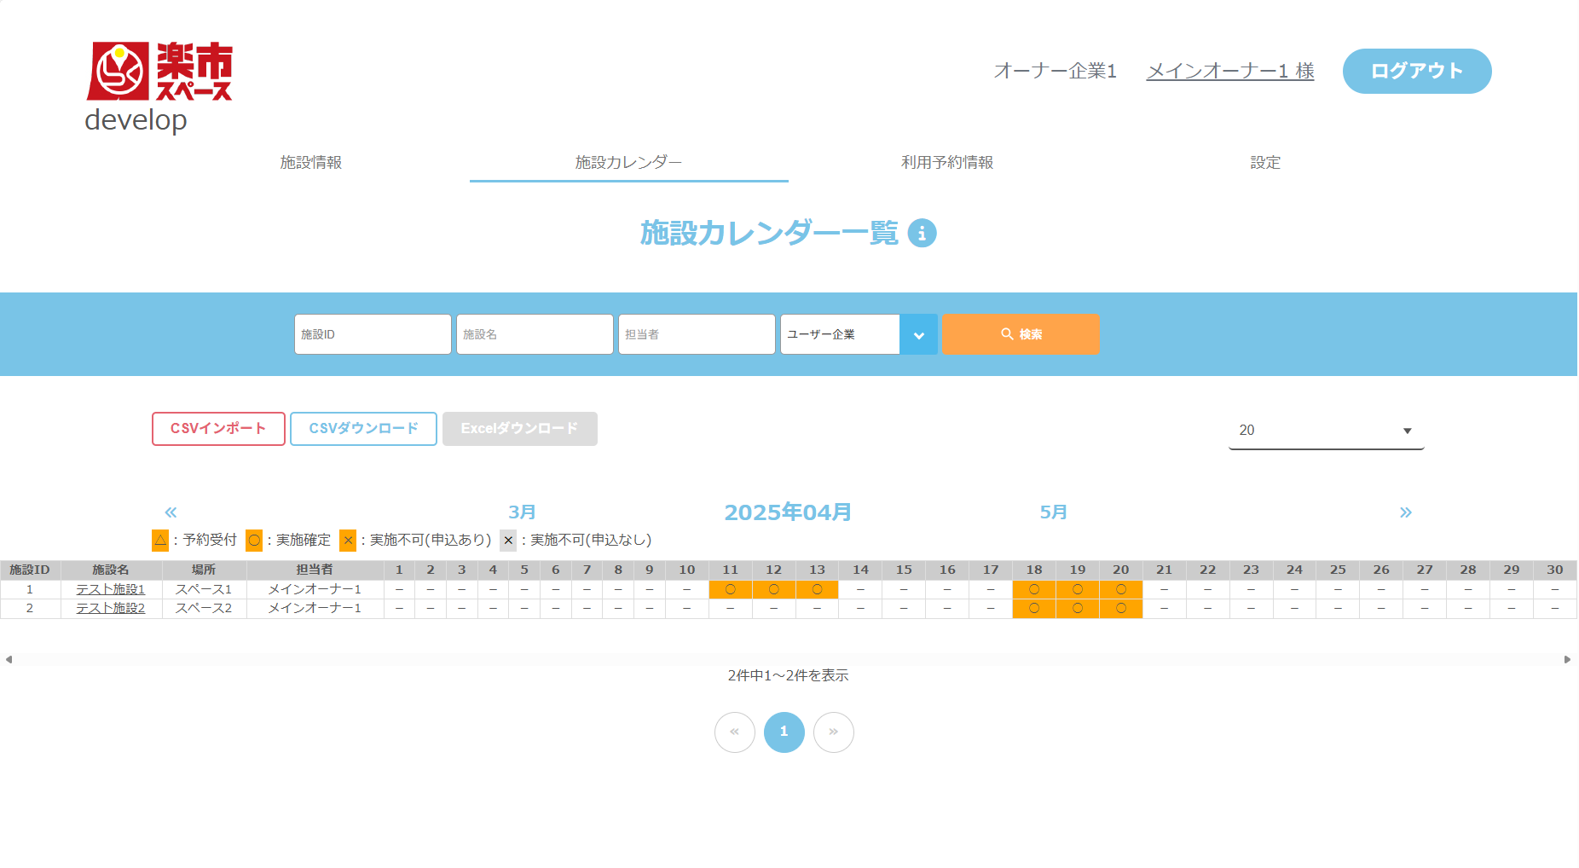
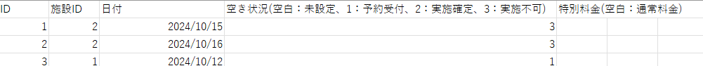
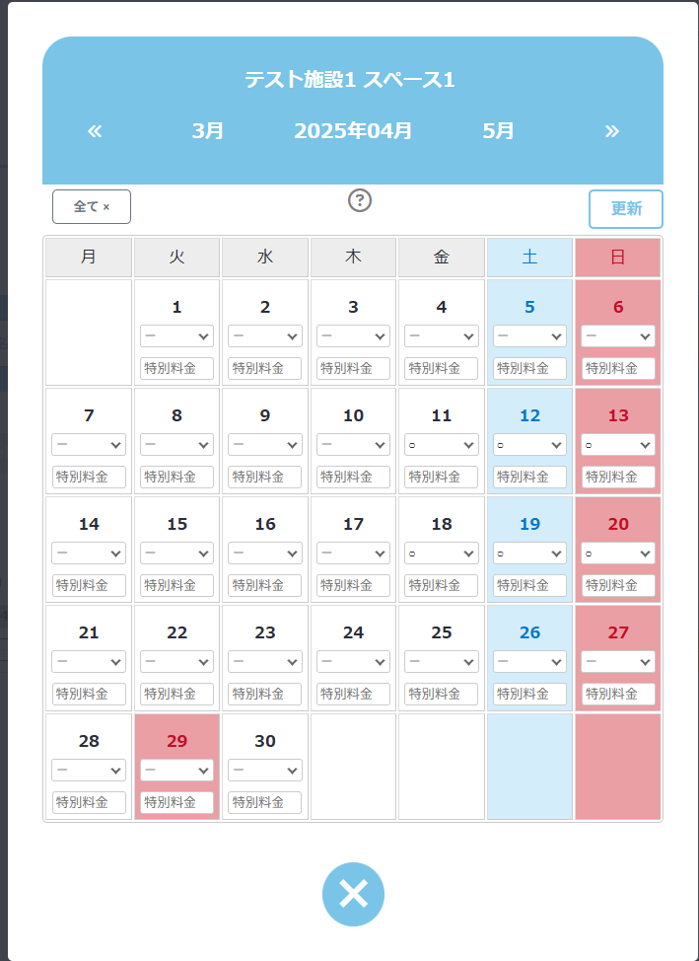
実施場所カレンダー一覧
実施場所カレンダー一覧
CSV機能
実施場所ID 追加
受注企業 へ変更
項目追加 独自施設ID・実施場所ID・独自実施場所ID
・実施場所名
項目名変更 実施場所名
実施場所ID 追加
実施場所カレンダー
実施場所名
をクリックで表示
楽市システムとのAPI連携
POP UP
施設カレンダー （POST）
・「〇」を登録 → 楽市システム内 対象実施場所カレンダー 「×」を登録
・「ー」を登録 → 楽市システム内 対象実施場所カレンダー 「ー」を登録
・日付に金額を登録 → 楽市システム内 対象施設 実施場所原価を更新
（GＥT）
楽市システムにて対象実施場所へ申込登録 → 対象実施場所カレンダー 「△」を登録

Slide 8
＜表示の変更について＞
背景色 削除
追加
自社登録
楽市システム登録
クリック場所の変更
受注企業ごとに色分け表示
クリックすると対象利用予約詳細画面へ遷移
実施場所名 追加
〇・△の場合
日付をクリックすると対象利用予約詳細画面へ遷移

Slide 9
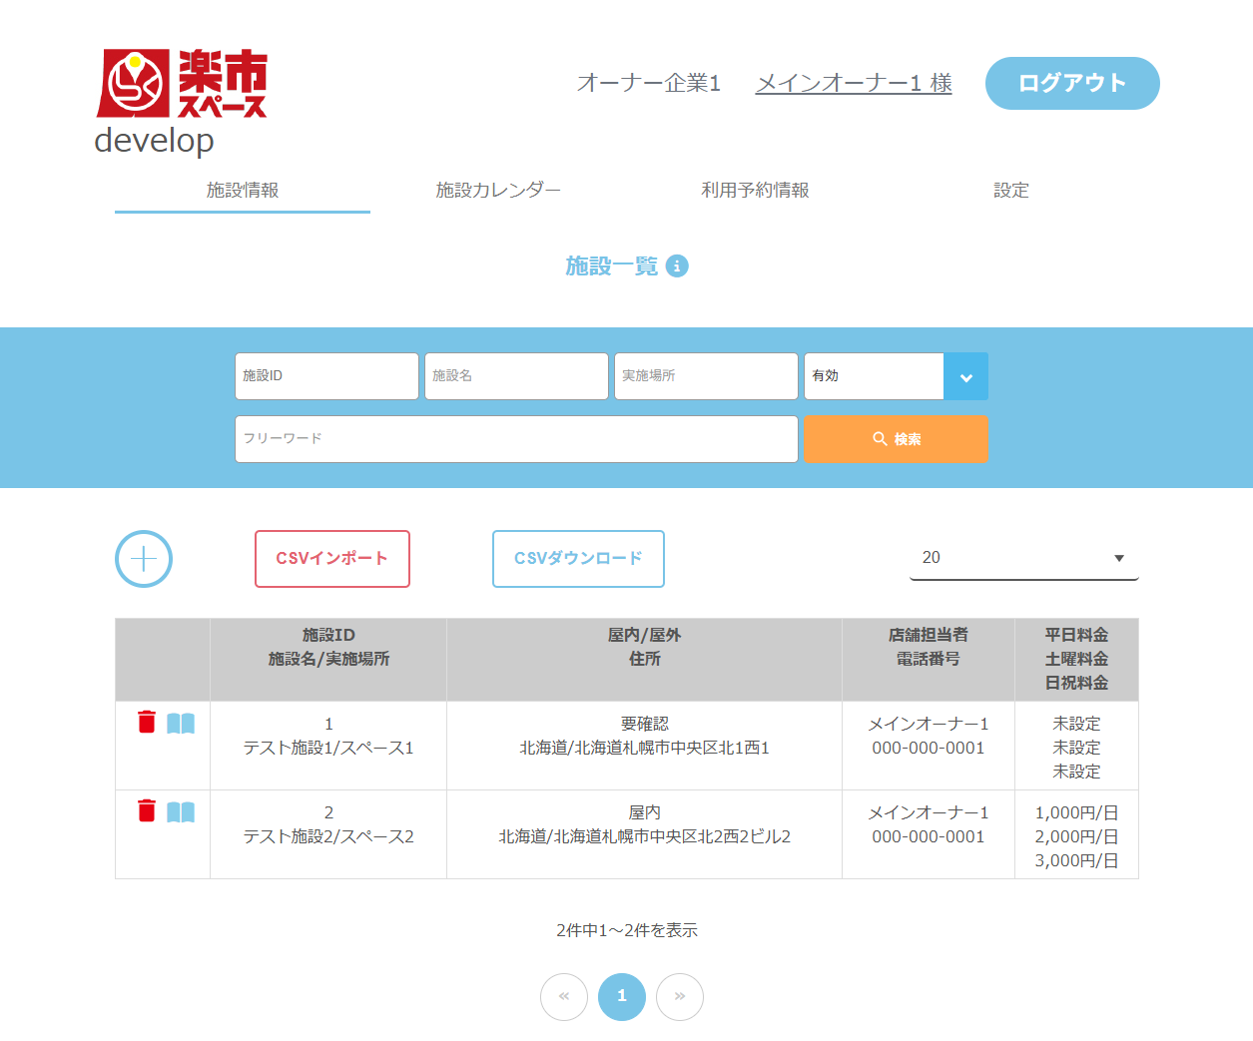
施設一覧
※施設は 施設IDで同期している
項目 独自施設ID 追加
項目 店舗担当者 追加
実施場所名 削除
CSV機能 有効・無効の項目追加
実施場所 項目削除
屋内・屋外 削除
施設ID/独自施設ID 施設名
１件でも案件がある場合は 削除マークを薄くする(押せなくする)
実施場所一覧 への遷移ボタン追加

Slide 10
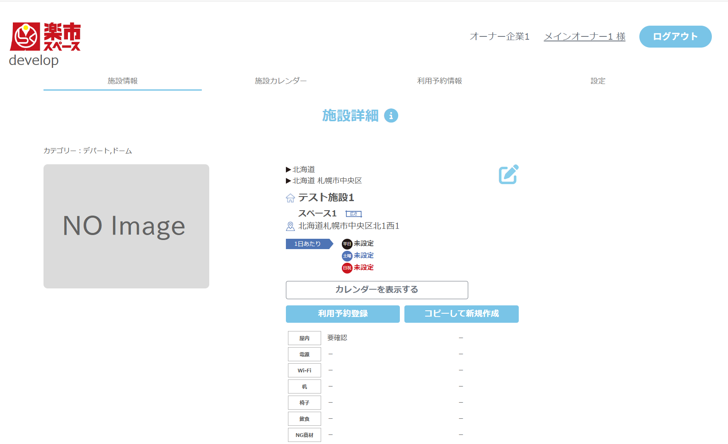
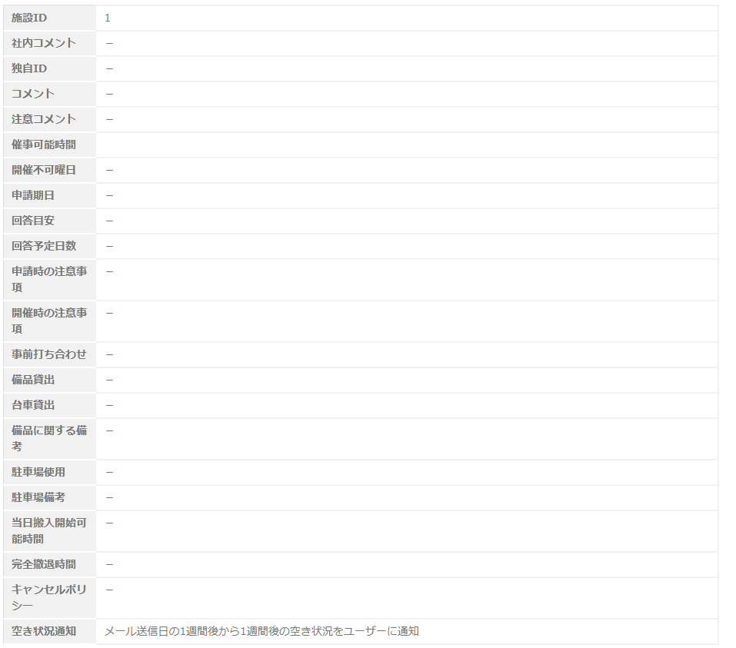

施設詳細
施設カレンダー表示無し
「対象実施スペース」のボタンに変更 クリックで実施場所一覧（絞り込み）に遷移
＜項目変更＞
実施場所DBへ移管
・実施場所・広さ・催事可能時間・屋内屋外・屋内屋外の備考・平日料金・土曜料金
・日祝料金・電源・電源の備考・机・机の備考・椅子・椅子の備考・Wifi・Wifiの備考
・飲食・飲食の備考・NG商材・NG商材の備考・開催不可曜日
・申請期日・回答目安・回答予定日数・申請時の注意事項・開催時の注意事項
・事前打ち合わせ・備品貸出・備品の備考・台車貸出・当日搬入開始可能時間・完全撤退時間
・キャンセルポリシー・空き状況通知
・写真(実施場所1)・写真(実施場所1)のコメント・写真(実施場所2)・写真(実施場所2)のコメント
・写真(コンセント)・写真(コンセント)のコメント・資料登録・オーナー担当者
・楽楽販売連携情報(仕入先コード)・楽楽販売連携情報(仕入先名)・楽楽販売連携情報(商品コード)
有効・無効の記載
楽市施設ID 追加
独自施設ID に変更

Slide 11
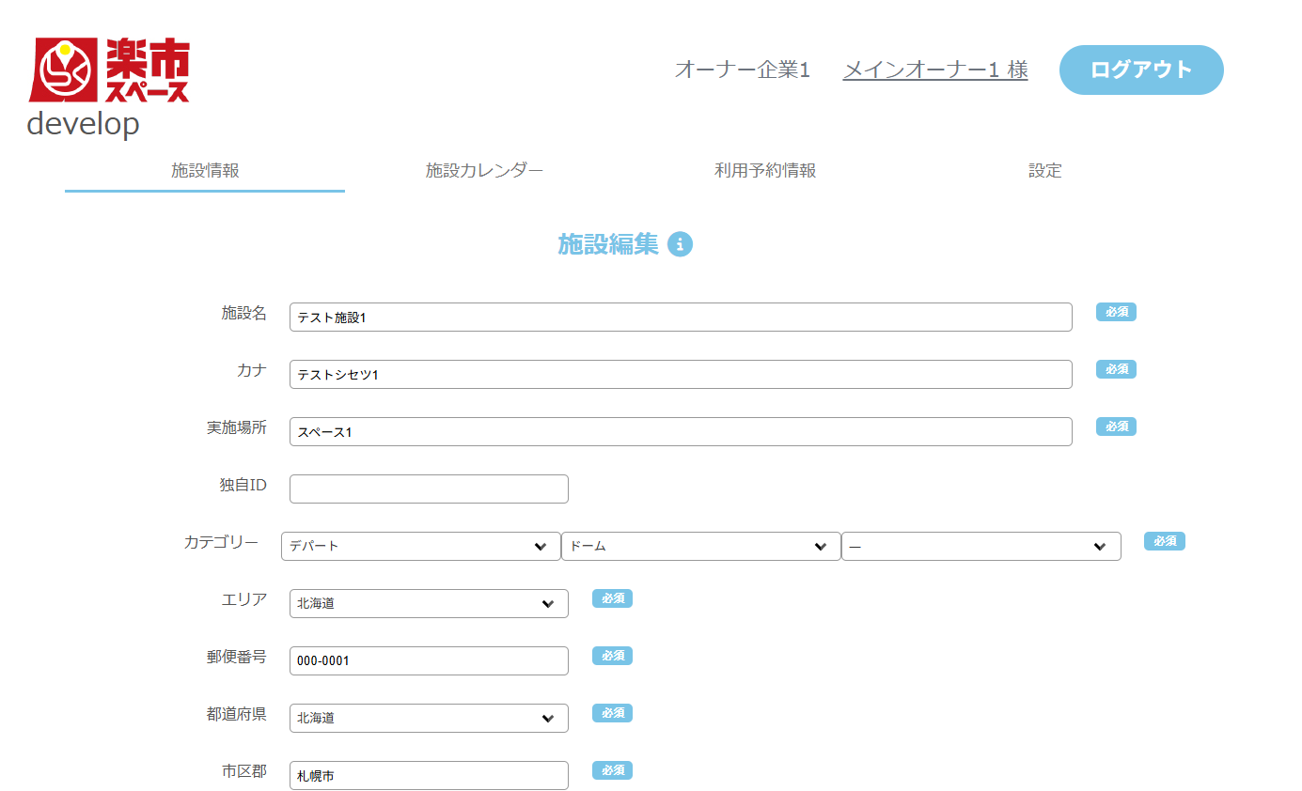
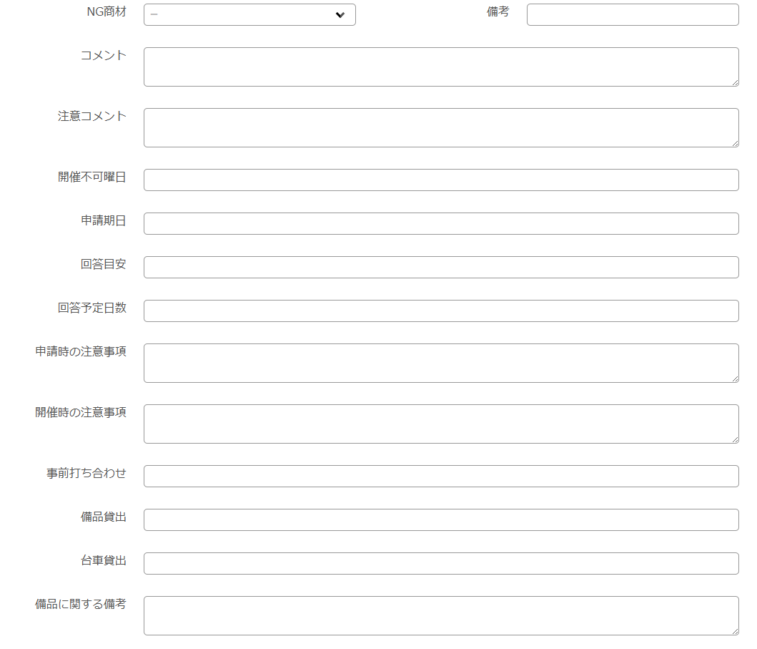
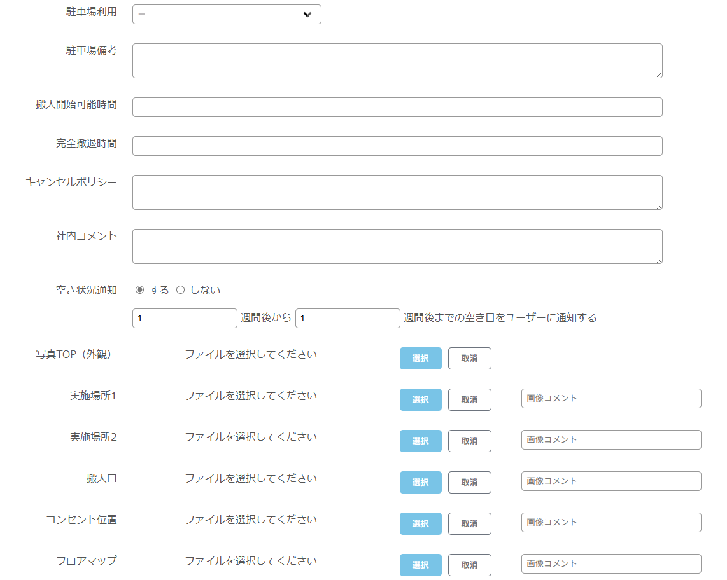
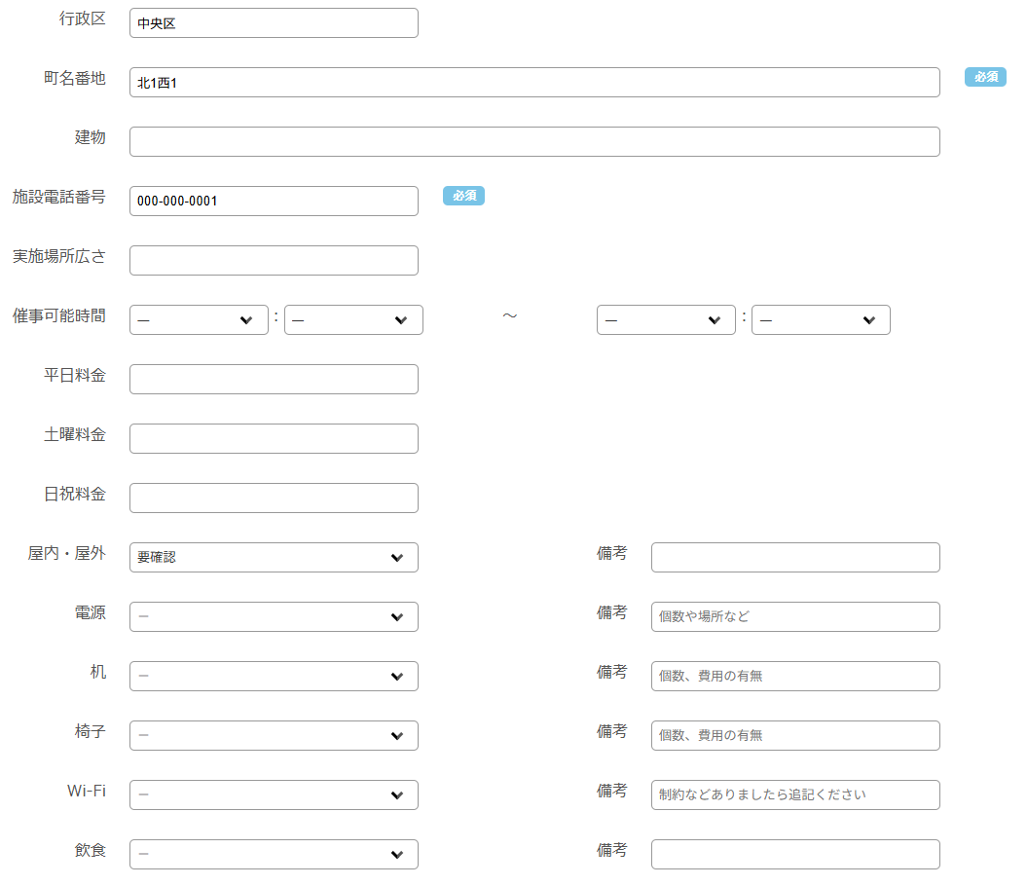
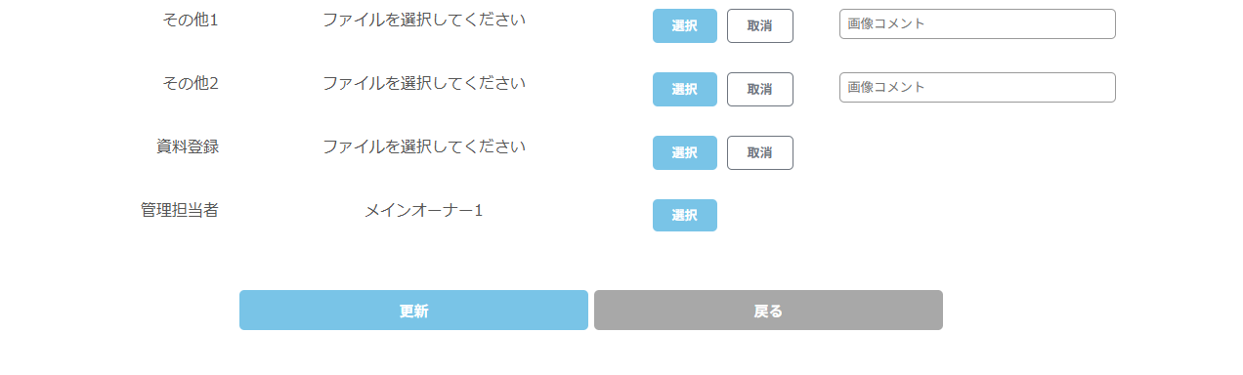
施設 新規・編集
施設ID 表示 （変更不可/新規は空欄）
独自施設ID へ変更
＜項目変更＞
実施場所DBへ移管
詳細画面と同じ
実施場所DBに同じく移管
有効・無効 を追加
管理担当者は
メインオーナー・サブアカウント内より選択
（無効アカウント除く）
楽市システムとのAPI連携
API連携企業
（GＥT） カテゴリー項目は楽市スペースと同期
（POST） 金額を登録
対象項目以外、更新された場合同期させ表示する。
＜対象外項目＞ 社内コメント
（POST） 対象項目以外、更新された場合同期
＜対象外項目＞ 社内コメント
※楽市スペースからのAPIによる変更も含む

Slide 12
実施場所一覧
※実施場所は 実施場所IDで同期している
実施場所一覧
実施場所IDに変更
独自施設ID・独自実施場所ID 追加
CSV機能 施設ID/独自施設ID 独自実施場所ID
/施設名/実施場所名
変更 有効・無効の項目追加
変更
施設ID/独自施設ID/独自実施場所ID/実施場所ID/施設名/実施場所名

Slide 13
実施場所詳細
実施場所カレンダー
楽市システムとのAPI連携
施設カレンダー （POST）
・「〇」を登録 → 楽市システム内 対象施設カレンダー 「×」を登録
・「ー」を登録 → 楽市システム内 対象施設カレンダー 「ー」を登録
・日付に金額を登録・更新 → 楽市システム内 対象施設 原価を更新
売価を＋1万で更新
（GＥT）
楽市システムにて対象施設へ申込登録 → 対象施設カレンダー 「△」を登録
有効・無効の記載
独自実施場所ID 追加

Slide 14
実施場所 新規・編集
有効・無効 を追加
＜項目変更＞
施設DBより移管
・実施場所・広さ・催事可能時間・屋内屋外・屋内屋外の備考・平日料金・土曜料金・日祝料金・電源・電源の備考・机・机の備考・椅子・椅子の備考・Wifi・Wifiの備考・飲食・飲食の備考・NG商材・NG商材の備考・コメント・注意コメント・開催不可曜日・申請期日・回答目安・回答予定日数・申請時の注意事項・開催時の注意事項・事前打ち合わせ・備品貸出・備品の備考・台車貸出・当日搬入開始可能時間・完全撤退時間 ・キャンセルポリシー・社内注意事項・社内コメント・空き状況通知・写真(実施場所1)・写真(実施場所1)のコメント・写真(実施場所2)・写真(実施場所2)のコメント・写真(コンセント)・写真(コンセント)のコメント・資料登録・オーナー担当者・楽楽販売連携情報(仕入先コード)・楽楽販売連携情報(仕入先名)・楽楽販売連携情報(商品コード)
・コメント・注意コメント・社内注意事項・社内コメント こちらは施設DBとは別で実施場所DBにも作成
管理担当者 削除
楽市システムとのAPI連携
API連携企業
（GＥT） カテゴリー項目は楽市スペースと同期
（POST） 金額を登録
→ 楽市システム内 対象実施場所 原価を更新
売価を＋1万で更新
対象項目以外、更新された場合同期させ表示する。
＜対象外項目＞ 社内コメント
（POST） 対象項目以外、更新された場合同期
＜対象外項目＞ 社内コメント
※楽市スペースからのAPIによる変更も含む

Slide 15
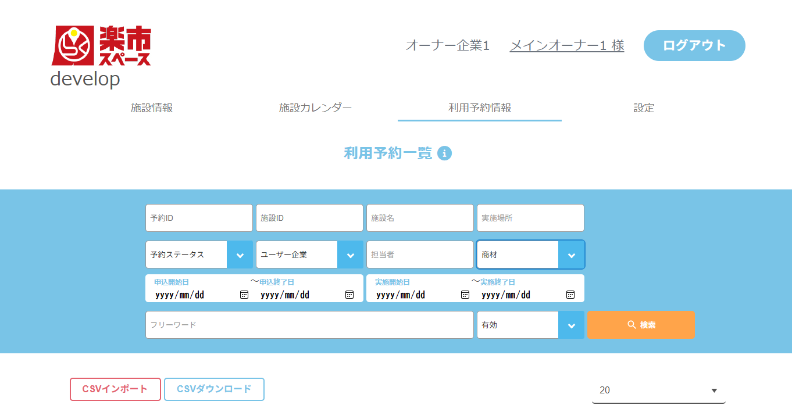
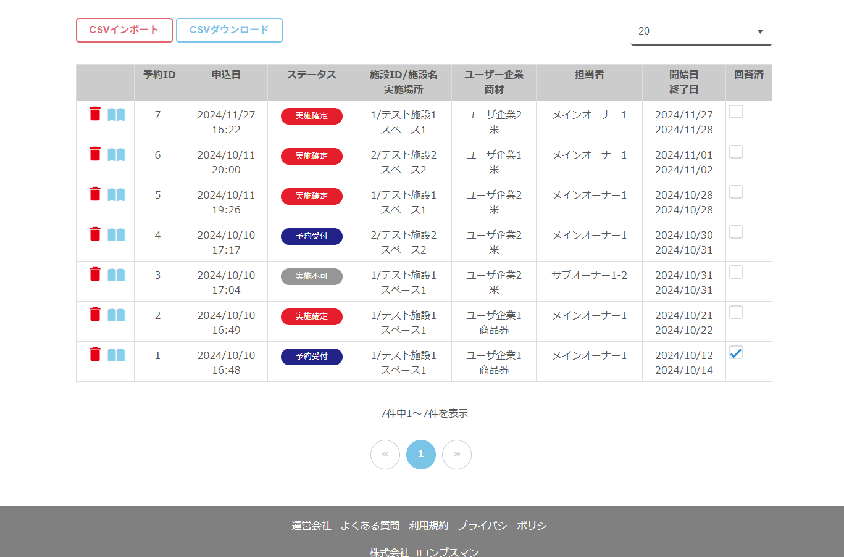

利用予約一覧
楽市システム申込分、本システム作成分を一括検索
項目追加 独自施設ID 実施場所ID 独自実施場所ID
テキスト入力に変更 DB無し
API連携企業 へ変更
項目追加 連携形態
CSV機能 独自施設ID 実施場所ID 独自実施場所ID
・API連携企業・連携形態 追加
楽市システムからの連携案件は
削除ボタンを薄くする 押せなくする
（＝対象ユーザー企業 コロンブスマン）
削除した場合、POPUPを表示
削除しますか？
削除した際のカレンダー表示を下記より選択ください。
楽市システムとのAPI連携
（GＥT） 楽市システム 申込登録時 自動登録 ステータス：予約受付
×
ー
戻る
削除

Slide 16
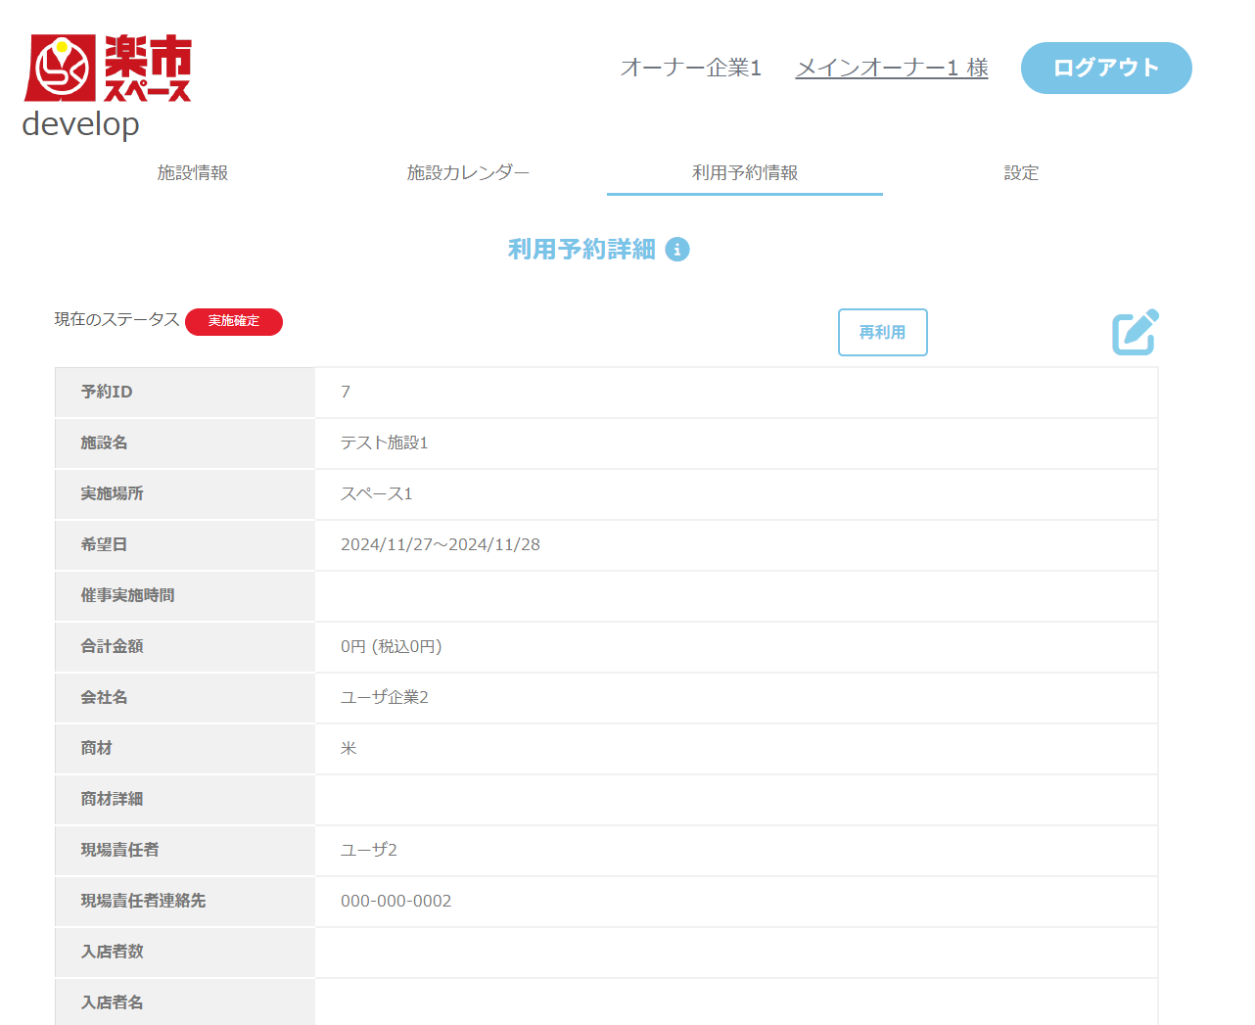
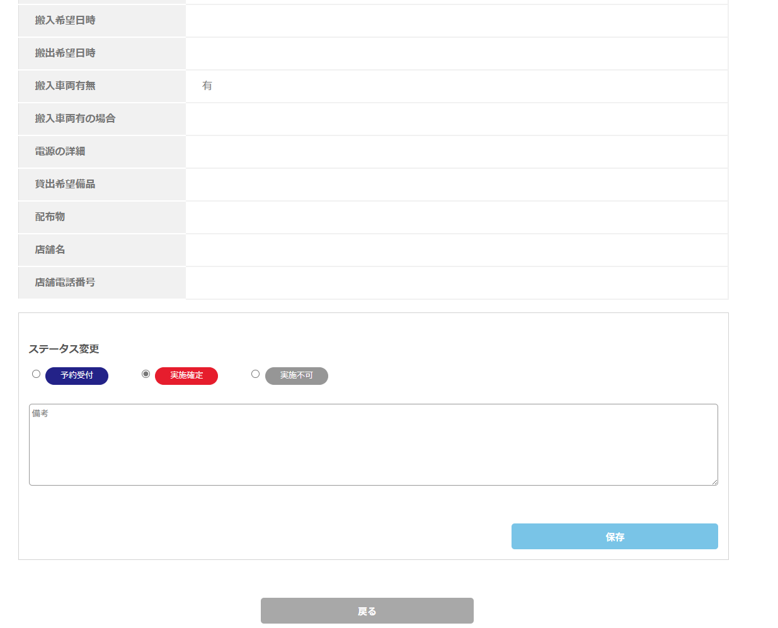
利用予約詳細
項目追加 独自施設ID
実施場所ID 独自実施場所ID 受注企業
本システム登録案件のみ （楽市システムは 押せなくする）
楽市システムとのAPI連携
楽市システム連携案件の場合のみ ステータス変更を行うことでAPI連携稼働
＜実施確定の場合＞
・CLM営業担当・rakuichi_spaceへ 確定メール送信
・対象案件更新
ステータス：実施確定
確定のメッセージ記載
備忘録へ記載 → 日付・時間・オーナー企業名・更新者名 ステータス変更あり
＜実施不可の場合＞
実施不可にした場合、POPUPを表示
・CLM営業担当・rakuichi_spaceへ 不可メール送信
・対象案件更新
ステータス：実施不可
不可のメッセージ記載
備忘録へ記載 → 日付・時間・オーナー企業名・更新者名 ステータス変更あり
実施不可にしますか？
変更した際のカレンダー表示を下記より選択ください。
×
ー
戻る
保存

Slide 17
実施確定の投稿メッセージ
実施確定のメール
この度は催事スペースにつきまして弊社へご依頼頂き有難うございました。
下記内容にて催事スペース手配が確定しましたのでご報告させていただきます。
施設名：###施設名###
実施場所：###実施場所###
催事日程：###開始日###～###終了日###
お申込確定後のキャンセルはお受けできかねますのでご了承願います。
また下記の注意事項についてご確認の上、イベントの実施をお願い致します。
件名【 ###案件ID### 】実施確定連絡
楽市システム並びに営業ご担当者様 ###オーナー企業###より申込に対する「実施確定」の返答が届きました。
下記、ご確認よろしくお願いいたします。
施設名：###施設名###
実施場所：###実施場所###
催事日程：###開始日###～###終了日###
URL：（楽市システム内案件URL）
実施不可の投稿メッセージ
実施不可のメール
この度は催事スペースにつきまして弊社へご依頼頂き有難うございました。
下記の催事スペースについてですが、施設側より実施不可とのことで回答がありましたのでご報告させていただきます。
施設名：###施設名###
実施場所：###実施場所###
催事日程：###開始日###～###終了日###
せっかくのお申込みいただいたなか恐縮ではございますが、何卒ご理解の程よろしくお願いいたします。
またの機会がございましたら、ぜひよろしくお願いいたします。
その他、ご不明な点などにつきましてはメッセージからお願いいたします。お急ぎの場合は弊社担当営業にご連絡いただければと思います。
件名【 ###案件ID### 】実施不可連絡
楽市システム並びに営業ご担当者様 ###オーナー企業###より申込に対する「実施不可」の返答が届きました。
下記、ご確認よろしくお願いいたします。
施設名：###施設名###
実施場所：###実施場所###
催事日程：###開始日###～###終了日###
URL：（楽市システム内案件URL）

Slide 18
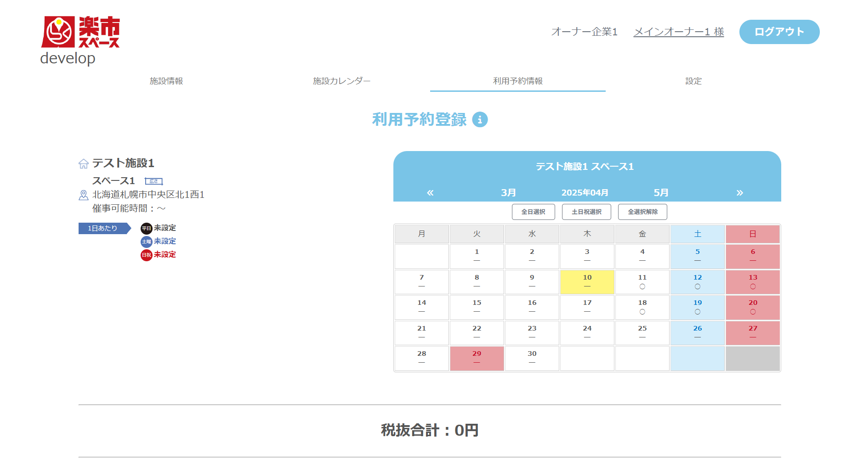
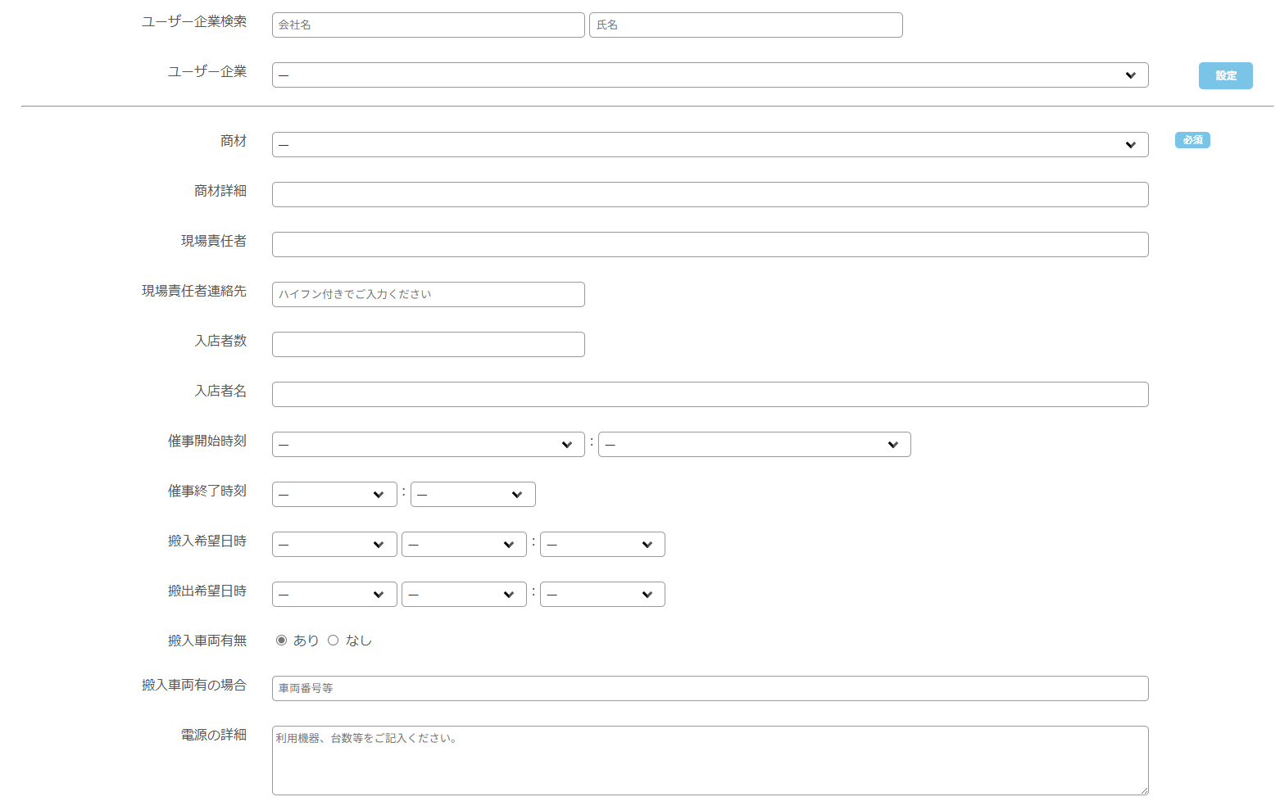
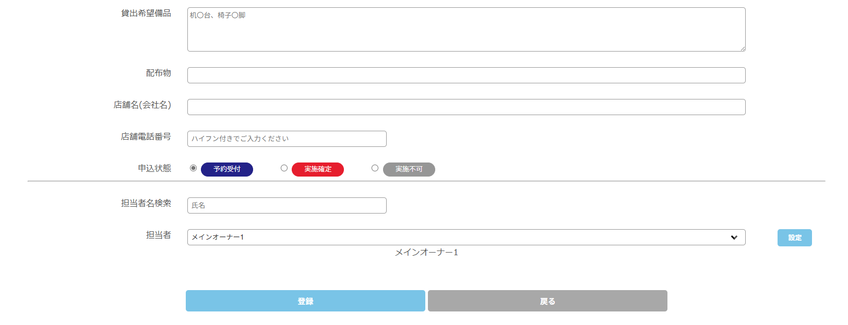
利用予約登録
項目追加 施設ID 独自施設ID 実施場所ID 独自実施場所ID
〇 △ の所は選べない
ユーザー情報は全て テキスト入力へ変更 DBなし
「ユーザー企業名」 「ユーザー名」
テキスト登録へ変更 DBなし
楽市システムとのAPI連携
対象施設のカレンダーを更新
実施場所カレンダー （POST）
楽市システム内 対象実施場所カレンダー 「×」を登録
管理担当者は
メインオーナー・サブアカウント内より選択（無効アカウント除く）

Slide 19
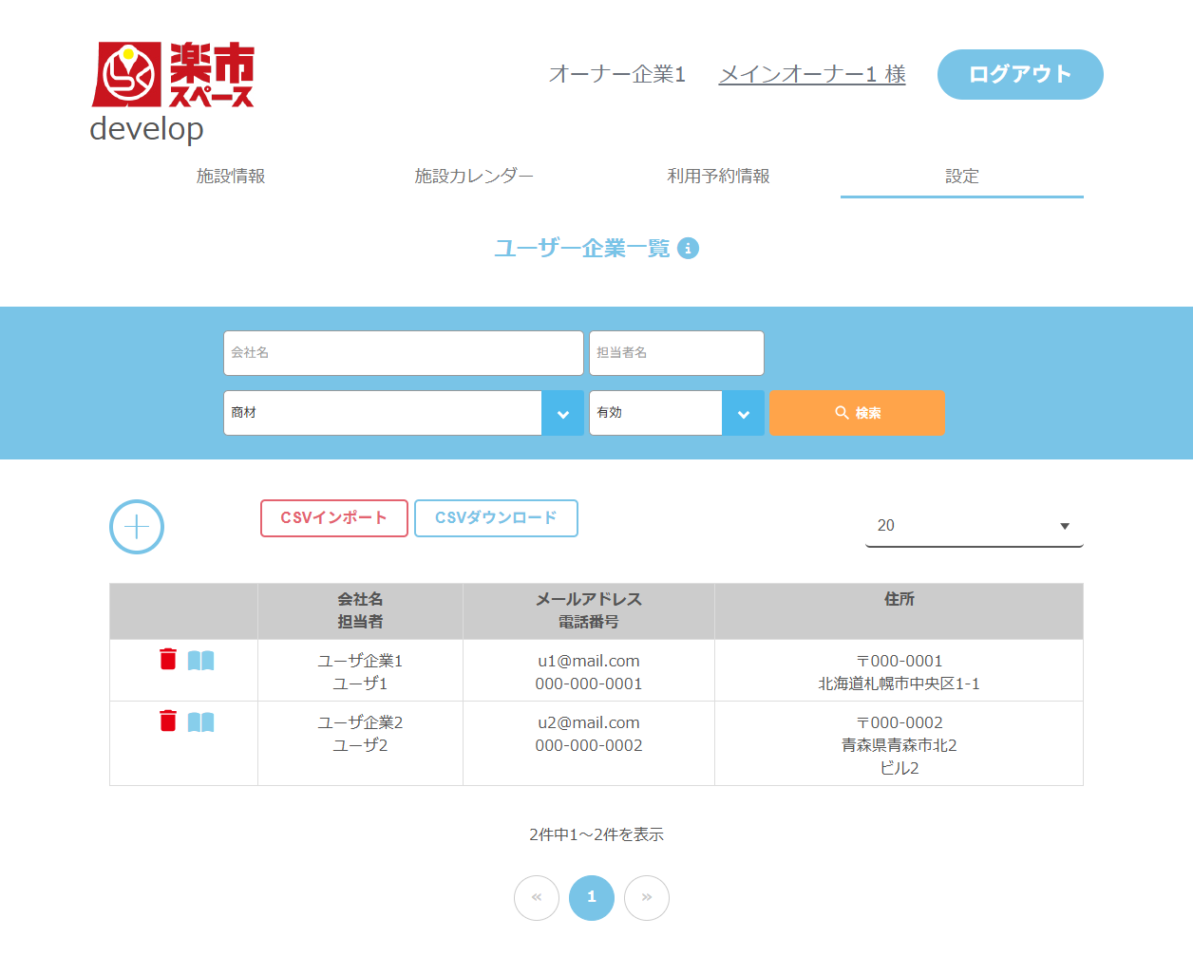
ユーザー企業一覧

Slide 20
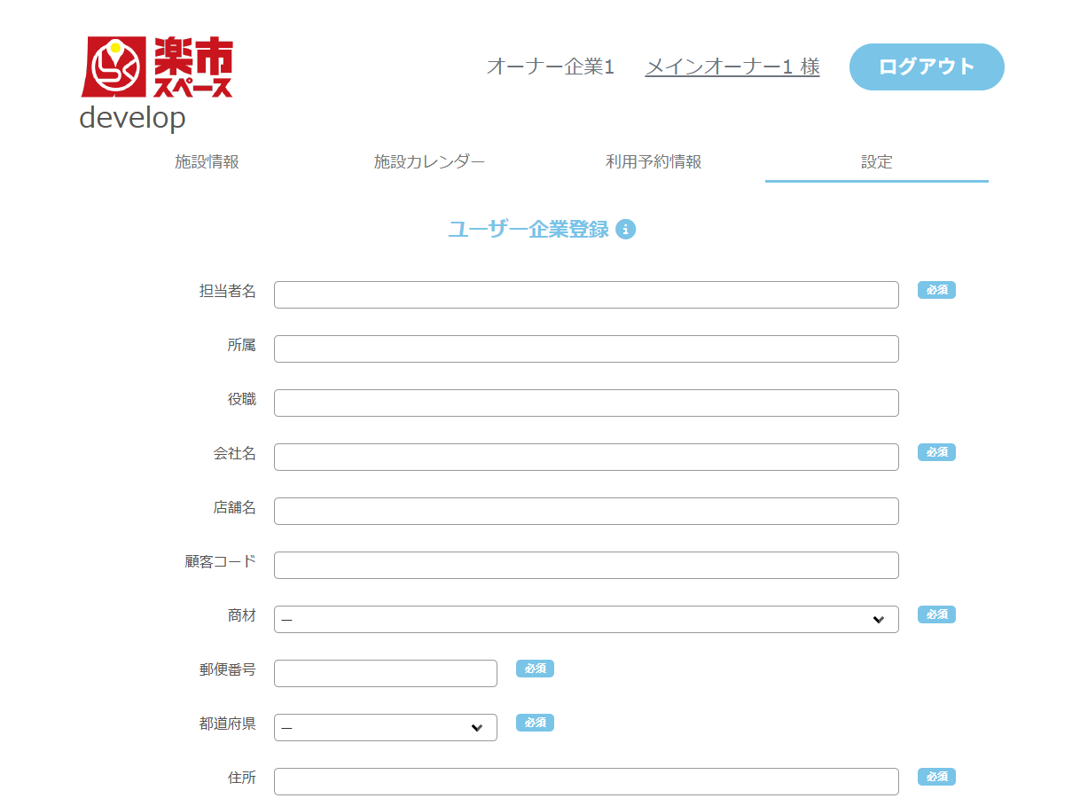
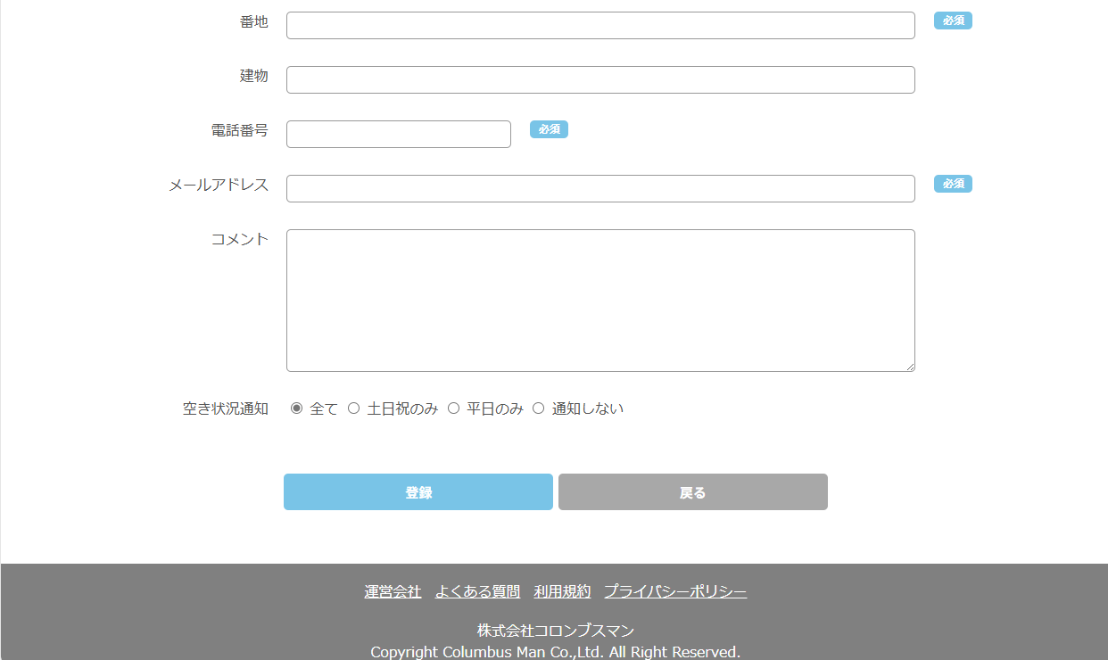
ユーザー企業 編集/登録

Slide 21
API連携企業一覧
API連携企業一覧 へ変更
項目追加 連携形態 複数選択有
［施設料・システム料・オーナー管理］
※施設料 →楽市スペースが施設代を企業へ請求
楽市スペースよりオーナーへ支払い
※システム料 →楽市スペースよりAPIシステム代を企業へ請求
※オーナー管理 →施設代、システム代の請求をオーナーが企業へ行う
楽市スペースがシステム代をオーナーへ請求
連携形態
オーナー
楽市
スペース
初期値で「オーナー企業」 「コロンブスマン」の２件だけ登録しておく
追加はコロンブスマンへ都度連携。開発。
施設料
システム料
施設カレンダーへ表記する色を 追加表示

Slide 22
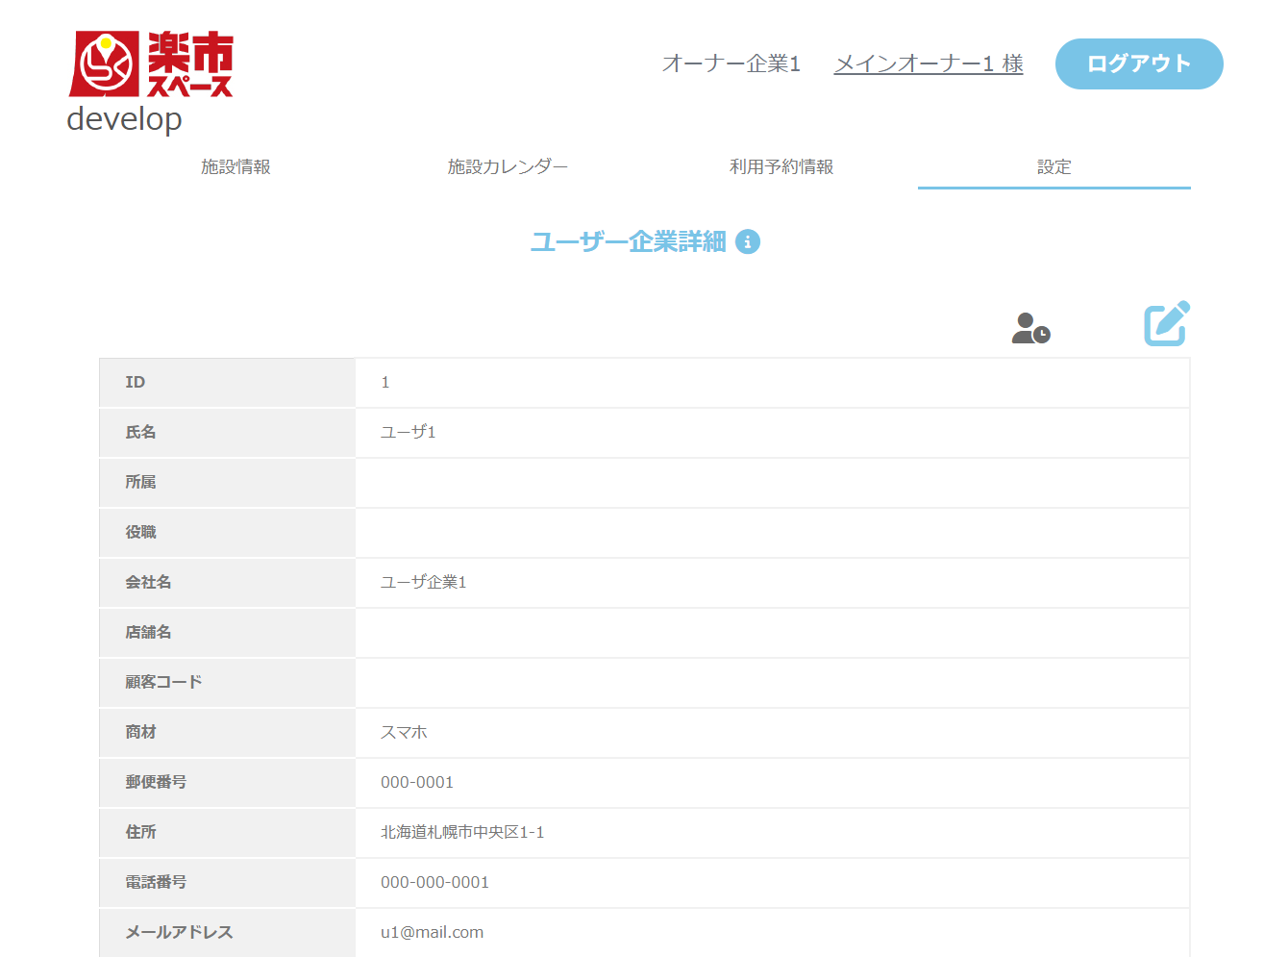
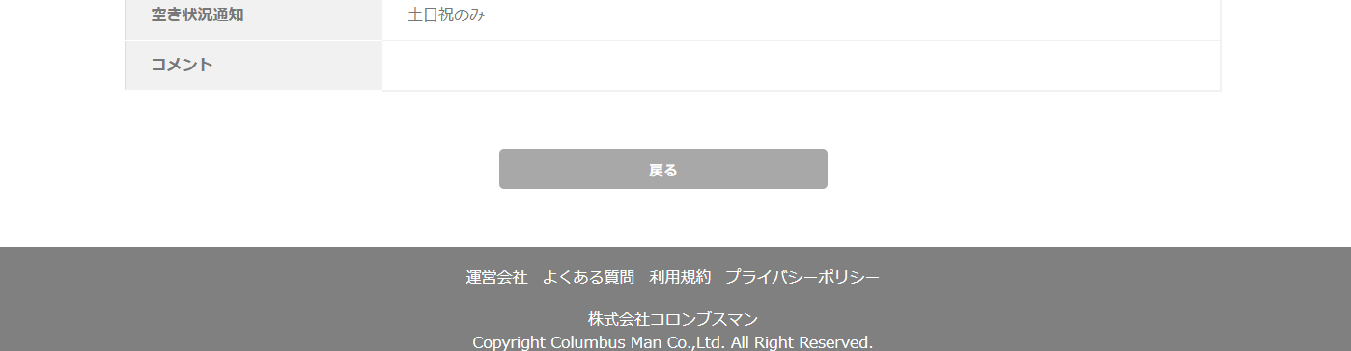
API連携企業 詳細
API連携企業登録
連携形態
システム料

Slide 23
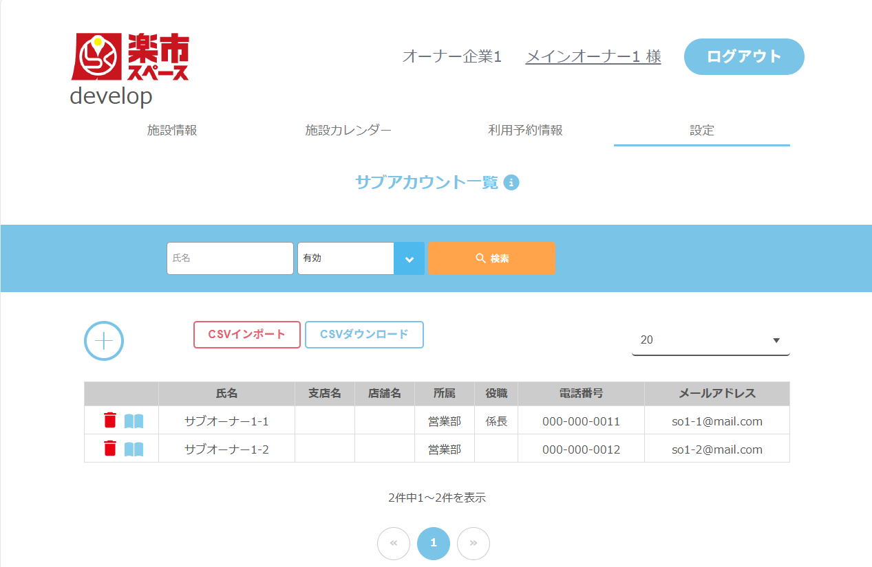
サブアカウント一覧
「登録手続き中」削除
紐づけされた店舗があり、削除された場合
メインオーナーに施設担当者を変更

Slide 24
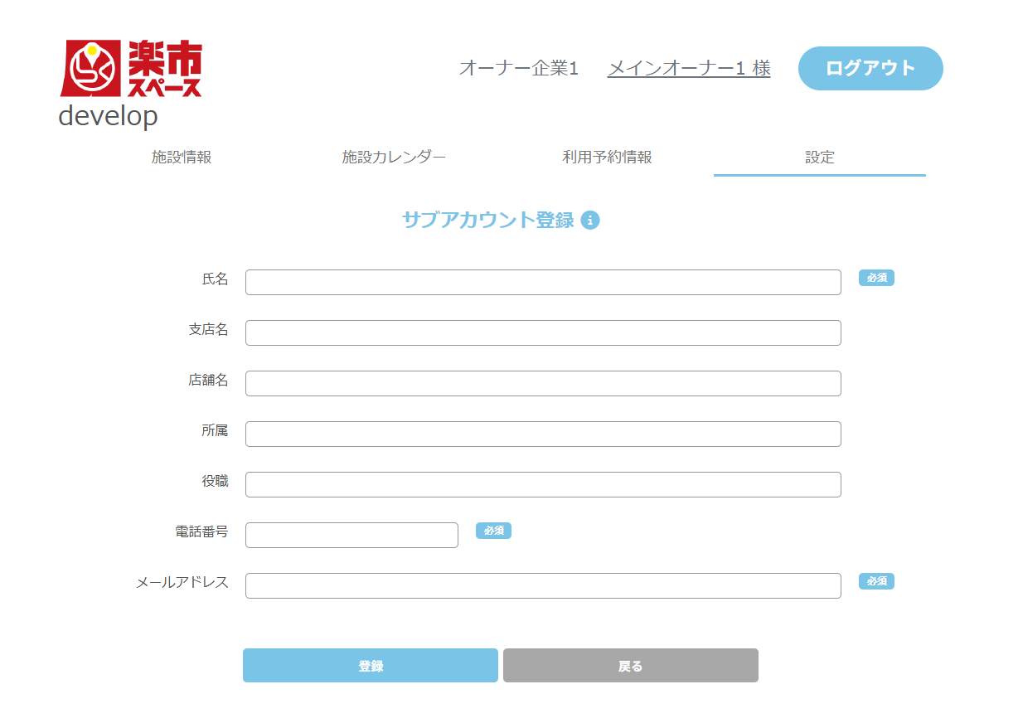
サブアカウント一覧
有効・無効 項目追加

Slide 25
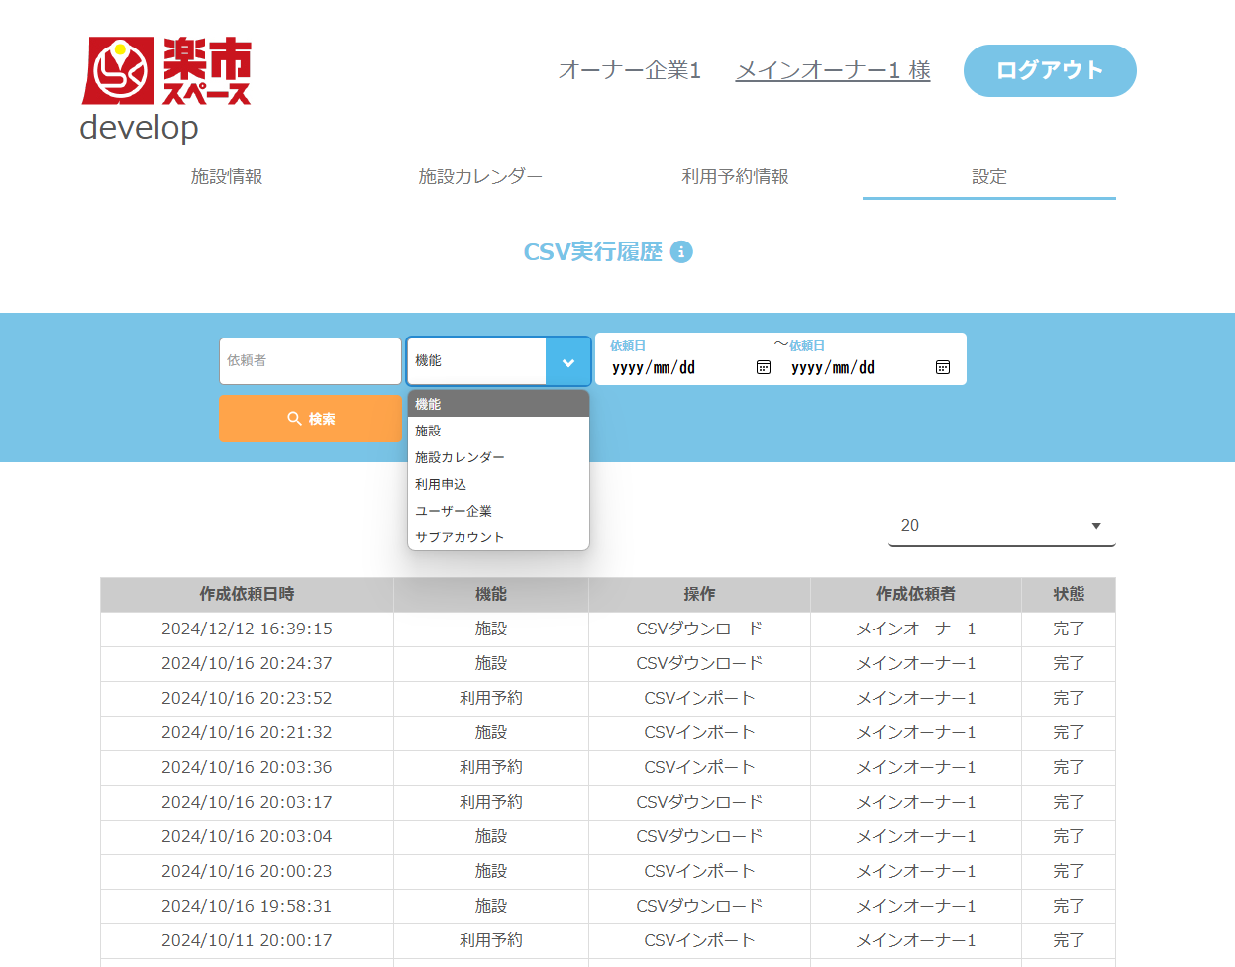
CSV実行履歴
API連携企業
実施場所 を追加
施設カレンダー
→実施場所カレンダーに変更

Slide 26
オプション想定
〇利用予約情報の詳細PDF作成機能
〇自社 独自施設ページ公開機能

